Slide 1
ბათუმის შოთა რუსთაველის სახელმწიფო უნივერსიტეტი ფიზიკა-მათემატიკისა და კომპიუტერულ მეცნიერებათა ფაკულტეტი კომპიუტერული მეცნიერებათა დეპარტამენტი წრფივი პროგრამირების ორადული ამოცანები და მათი ეკონომიკური ინტერპრეტაცია
ასოცირებული პროფესორი,
მეცნიერებათა კანდიდატი
ციცინო სარაჯიშვილი

Slide 2
ანოტაცია:
წარმოდგენილ ნაშრომში, „წრფივი პროგრამირების ორადული ამოცანები და მათი ეკონომიკური ინტერპრეტაცია“,
ასახულია ზოგადად მათემატიკური მოდელის არსი, მათემატიკური მოდელის აგების თავისებურებები და მისი გამოყენების სფეროები.
განხილულია ეკონომიკური ამოცანები, რომელთა ანალიზი და შეფასება მოითხოვს ორადობის თეორიის გამოყენებას.
ნაშრომში ყურადღებაა გამახვილებული ამონახსნის ანალიზზე. კერძოდ, მოტანილია ოპტიმალური ამონახსნის ანალიზი მასში შემავალი პარამეტრების ცვლილებისას. ასევე რესურსების განაწილების ამოცანის ანალიზი ორადობის თეორიის გამოყენებით. მოყვანილია შესაბამისი მაგალითები და მათი კომპიუტერული რეალიზაცია.

Slide 3
მათემატიკის, როგორც მეცნიერული შემეცნების საშუალების უპირატესობა კარგად ჩანს მათემატიკური მოდელების აგების დროს, რომლებიც გარკვეული სახით წარმოგვიდგენენ გამოსაკვლევ ობიექტს. მართალია, შესაბამისი მოდელი არ წარმოადგენს საკვლევი ობიექტის ზუსტ ასლს, მაგრამ გარკვეული დაშვებებით, შეასაძლებლობის ფარგლებში მაქსიმალური მიახლოებით იგი გამოხატავს გამოსაკვლევი ობიექტის ხასიათს და წარმოგვიდგენს მის ძირითად კავშირებს, მის კომპონენტებს შორის არსებულ თანადობას.
პრაქტიკული ეკონომიკური ხასიათის ამოცანების ამოხსნის დროს, დასაბუთებული და მათემატიკურად სწორად გადაწყვეტილი ოპტიმალური ამონახსნის მისაღებად, გამოიყენება მათემატიკური მოდელირება. მათემატიკური მოდელირების სწავლების დროს განსაკუთრებული მნიშვნელობა ენიჭება სტუდენტთა დაინტერესებას პრაქტიკული ამოცანებით.
პრაქტიკულ ამოცანათა შორის, რომელიც მათემატიკური მოდელირების მეთოდით იხსნება, ფრიად საინტერესოა ეკონომიკური ამოცანები, რომელთა ანალიზი და შეფასება მოითხოვს ორადობის თეორიის გამოყენებას.

Slide 4
პრაქტიკული ეკონომიკური პრობლემების გადაწყვეტისას მათემატიკური მოდლების გამოყენებას მრავალმხრივი მნიშვნელობა აქვს:
- მათემატიკური მოდლები საშუალებას გვაძლევს მოვაწესრიგოთ ეკონომიკური ინფორმაციის სისტემა, აღმოვაჩინოთ არსებული ინფორმაციის ნაკლი და ან კორექტირება გავუკეთოთ ძველს, ან მოვითხოვოთ ახალი ინფორმაცია.
– ეკონომიკური ამოცანების ფორმალიზაცია და კომპიუტერის გამოყენება მრავალგზის ამცირებს ტიპიური, მასობრივი გაანგარიშებების სიჩქარეს, ამაღლებს მის სიზუსტეს, საშუალებას იძლევა მოახდინოს რთული სისტემის მრვალავარიანტიანი ეკონომიკური გაანგრიშებები.
– მოდელირების გამოყენება საშუალებას გვაძლევს მნიშვნელოვნად გაძლიერდეს კონკრეტული რიცხობრივი ანალიზის საშუალებანი: ეკონომიკურ პროცესებზე მოქმედი მრავალი ფაქტორის ურთიერთგავლენის შეცვლა, ეკონომიკიური ობიექტების განვითარების პირობების ცვლილებების შედეგების რიცხობრივი შეფასება და სხვა.
– მათემატიკური მოდელირება საშუალებას იძლევა ამოვხსნათ ისეთი ეკონომიკური ამოცანები, რომელთა ამოხსნა სხვა გზით პრაქტიკულად შეუძლებელია. როგორიცაა, სახალხო მეურნეობის გეგმის ოპტიმალური ვარიანტის პოვნა, მსხვილი სახალხო სამეურნეო ღონისძიების იმიტაცია და ა.შ.

Slide 5
შეიძლება გამოიყოს გამოყენებით ეკონომიკურ გამოკვლევებში მათემატიკური მეთოდების გამოყენების ოთხი ძირითადი (ასპექტი) სფერო მაინც.
_ ეკონომიკური ინფორმაციის სისტემის სრულყოფა;
_ ეკონომიკური გაანგარიშებების ინტენსიფიკაცია (მათი ალგორითმიზაციის ჩათვლით);
_ ეკონომიკური პრობლემების რაოდენობრივი ანალიზის გაღრმავება;
- რაოდენობრივი ეკონომიკური გამოკვლევების სფეროს გაფართოება, რაც პრინციპულად ახალი ეკონომიკური ამოცანების გადაწყვეტას გულისხმობს.
ეკონომიკური საკითხების კვლვით დაკავებულ სპეციალისტებს მიაჩნიათ, რომ პროცესი მჭიდროდაა დაკავშირებული მათემატიკური მეთოდებისა და მოდელების შესწავლასთან. თუკი ადრე უპირატესობა ენიჭებოდა ხარისობრივ ანალიზს, დღეისათვის უფრო მნიშვნელოვანია რაოდენობრივი კანონზომიერებები და აგებულია მრავალი ეკონომიკური მოვლენისა და პროცესის ამსახველი მათემატიკური მოდელი.
ეკონომიკური პროცესების მათემატიკური მოდელირების ენა და ლოგიკური მიზეზ-შედეგობრივი დამოკიდებულების თანმიმდევრული დადგენა დაკვირვების, კონტროლის და მართვის განხორციელების მიზნით არის სხვადასხვა პრობლემის გადაჭრის ეფექტური გზა.

Slide 6
მათემატიკის, როგორც კვლევის იარაღის მნიშვნელობა
მათემატიკის, როგორც კვლევის იარაღის მნიშვნელობა, ადამიანთა საქმიანობის სხვადასხვა სფეროში არის საუკუნოვანი გამოცდილებისა და დაკვირვების შედეგი.
ჯერ კიდევ გალილეო-გალილეი, ცნობილი იტალიელი ფიზიკოსი და ასტრონომი, ზუსტი ბუნებათმცოდნეობის ერთ-ერთი ფუძემდებელი, აღნიშნავდა, რომ „ბუნების წიგნი“ დაწერილია მათმატიკის ენაზე. გერმანული კლასიკური ფილოსოფიის ფუძემდებელი იმანუელ კანტი ამტკიცებდა, რომ „ყოველ მეცნიერებაში არის იმდენი ჭეშმარიტება, რამდენიც მასში მათემატიკაა“. გასული საუკუნის უდიდესი გერმანელი მათემატიკოსი დევიდ ჰილბერტი აღნიშნავდა, რომ „მათემატიკა ყველა ზუსტი ბუნებათმცოდნეობის საფუძველია“.
ეკონომიკური მოვლენებისა და პროცესების ანალიზის რაოდენობრივ მოდელებს ყოველთვის დიდი ადგილი ეკავა მრავალი წამყვანი ეკონომისტის ნაშრომებში.
მათემატიკური მოდელირება არის აღმშენებლობითი საქმიანობის, მოვლენების, პროცესებისა და სისტემების კვლევისა და გაგების თეორიულ-ექსპერიმენტული მეთოდი, რომელიც ფართოდ გამოიყენება ეკონომიკაში, ეკოლოგიაში, სოციოლოგიაში, ფსიქოლოგიაში, კომერციულ საქმიანობაში, მარკეტინგსა და სხვა სფეროებში.
მოვლენებისა და პროცესების რიცხვითი აღწერისა და მათემატიკური კანონზომიერებების დადგენის სირთულემ დღის წესრიგში დააყენა ჰიბრიდული სპეციალობების შექმნის აუცილებლობა, როგორიცაა: მათემატიკური ეკონომიკა, მათემატიკური ბიოლოგია, მათემატიკური ფსიქოლოგია, მათემატიკური ლინგვისტიკა.
მათემატიკური მეთოდების გამოყენება დაკავშირებულია მრავალი სხვადასხვა სახის ინფორმაციის შეკრებასა და მათთვის მათემატიკური სახის მიცემაში.
დღისათვის მათემატიკური მოდელებისა და მეთოდების რეალიზაცია ხდება მზა პროგამული პაკეტების სახით, რომელთა რეალიზება საკმაოდ მარტივია. მათ შორის მნიშვნელოვანია Excel-ის გამოყენება.

Slide 7
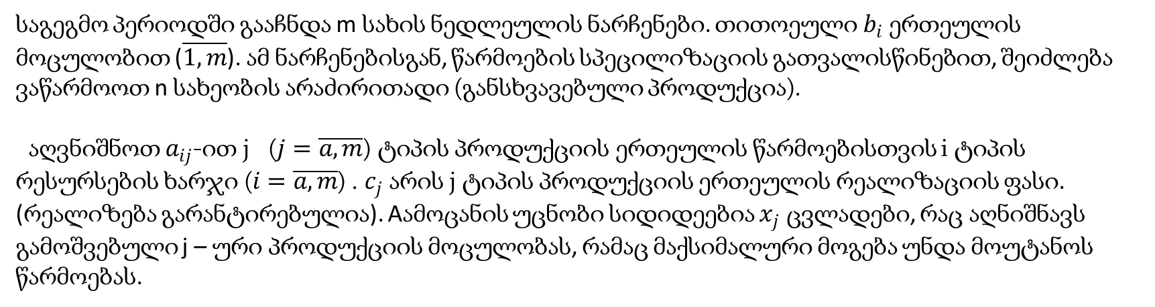
ორადობის ცნება, ორადული ამოცანების აგება და მათი თვისებები
ორადობის ცნება წარმოადგენს დიალექტიკის ცნობილი კანონის “დაპირისპირებულთა ბრძოლის ერთიანობის” ილუსტრაციას. ანალოგიურ ცნებებს მათემატიკაში მიეკუთვნება + და _ , დიფერენცირება და ინტეგრება, ფიზიკაში _ “დადებითი” და “უარყოფითი” მუხტი, მაგნიტის “ჩრდილოეთ” და “სამხრეთ” პოლუსები, ბიოლოგიაში _ “მამრობითი” და “მდედრობითი” ინდივიდუმები და სხვა.
ორადობის ცნების შემოტანას განვიხილავთ ნედლეულის ოპტიმალური გამოყენების მაგალითზე. დავუშვათ, საწარმოში გადაწყვიტეს რაციონალურად გამოიყენონ ძირითადი წარმოების ნარჩენები.
საგეგმო პერიოდში გააჩნდა m სახის ნედლეულის ნარჩენები. თითოეული $b_{i}$ ერთეულის მოცულობით ($\overline{1,m}$). ამ ნარჩენებისგან, წარმოების სპეცილიზაციის გათვალისწინებით, შეიძლება ვაწარმოოთ n სახეობის არაძირითადი (განსხვავებული პროდუქცია).
აღვნიშნოთ $a_{ij}$-ით j ($j=\overline{a,m}$) ტიპის პროდუქციის ერთეულის წარმოებისთვის i ტიპის რესურსების ხარჯი ($i=\overline{a,m}$) . $c_{j}$არის j ტიპის პროდუქციის ერთეულის რეალიზაციის ფასი. (რეალიზება გარანტირებულია). Aამოცანის უცნობი სიდიდეებია $x_{j}$ ცვლადები, რაც აღნიშნავს გამოშვებული j – ური პროდუქციის მოცულობას, რამაც მაქსიმალური მოგება უნდა მოუტანოს წარმოებას.

Slide 8
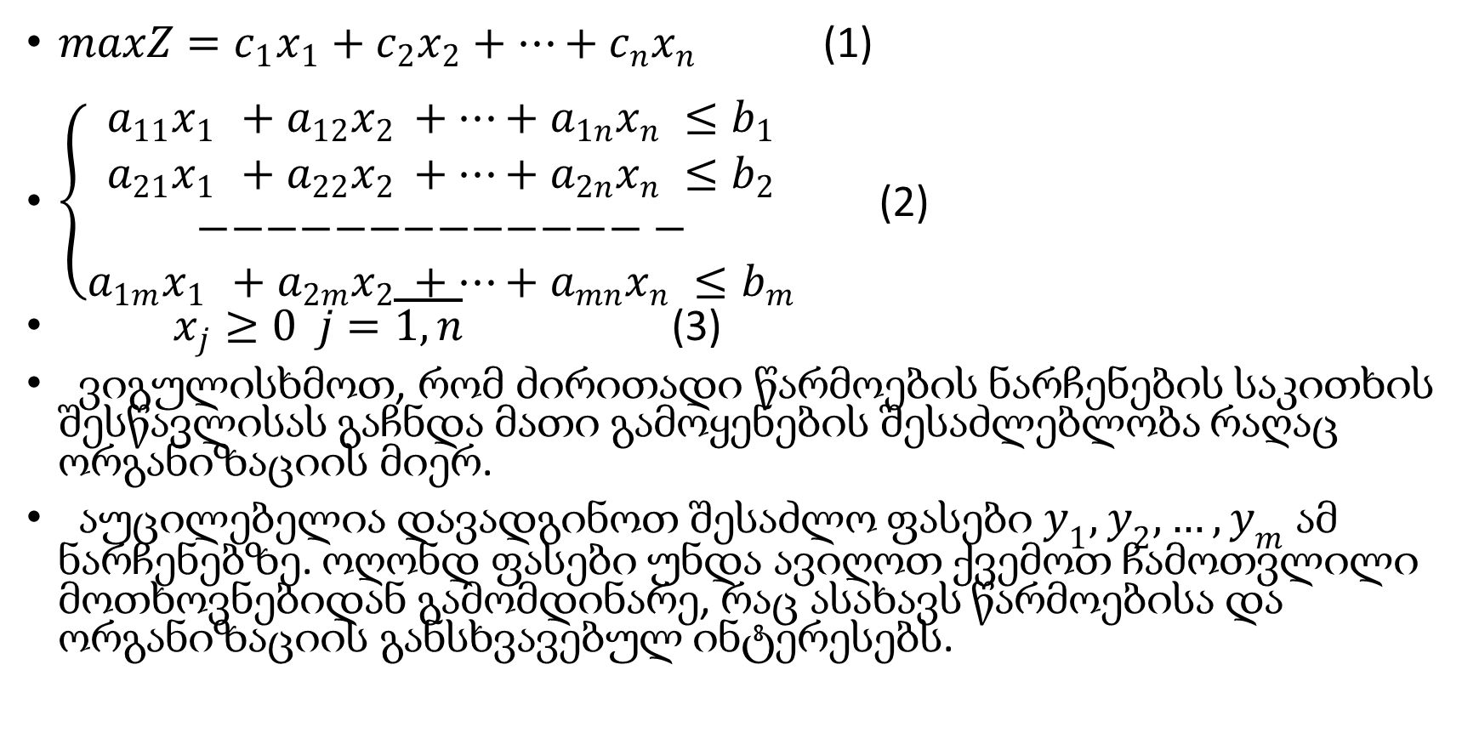
$maxZ=c_{1}x_{1}+c_{2}x_{2}+…+c_{n}x_{n}$ (1)
$\left\{\begin{aligned}a_{11}x_{1 }+a_{12}x_{2 }+…+a_{1n}x_{n} ≤b_{1} \\ a_{21}x_{1 }+a_{22}x_{2 }+…+a_{2n}x_{n} ≤b_{2} \\ −−−−−−−−−−−−−− \\ a_{1m}x_{1 }+a_{2m}x_{2 }+…+a_{mn}x_{n} ≤b_{m}\end{aligned}\right.$ (2)
$x_{j}≥0$ $j=\overline{1,n}$ (3)
ვიგულისხმოთ, რომ ძირითადი წარმოების ნარჩენების საკითხის შესწავლისას გაჩნდა მათი გამოყენების შესაძლებლობა რაღაც ორგანიზაციის მიერ.
აუცილებელია დავადგინოთ შესაძლო ფასები $y_{1},y_{2},…,y_{m}$ ამ ნარჩენებზე. ოღონდ ფასები უნდა ავიღოთ ქვემოთ ჩამოთვლილი მოთხოვნებიდან გამომდინარე, რაც ასახავს წარმოებისა და ორგანიზაციის განსხვავებულ ინტერესებს.

Slide 9
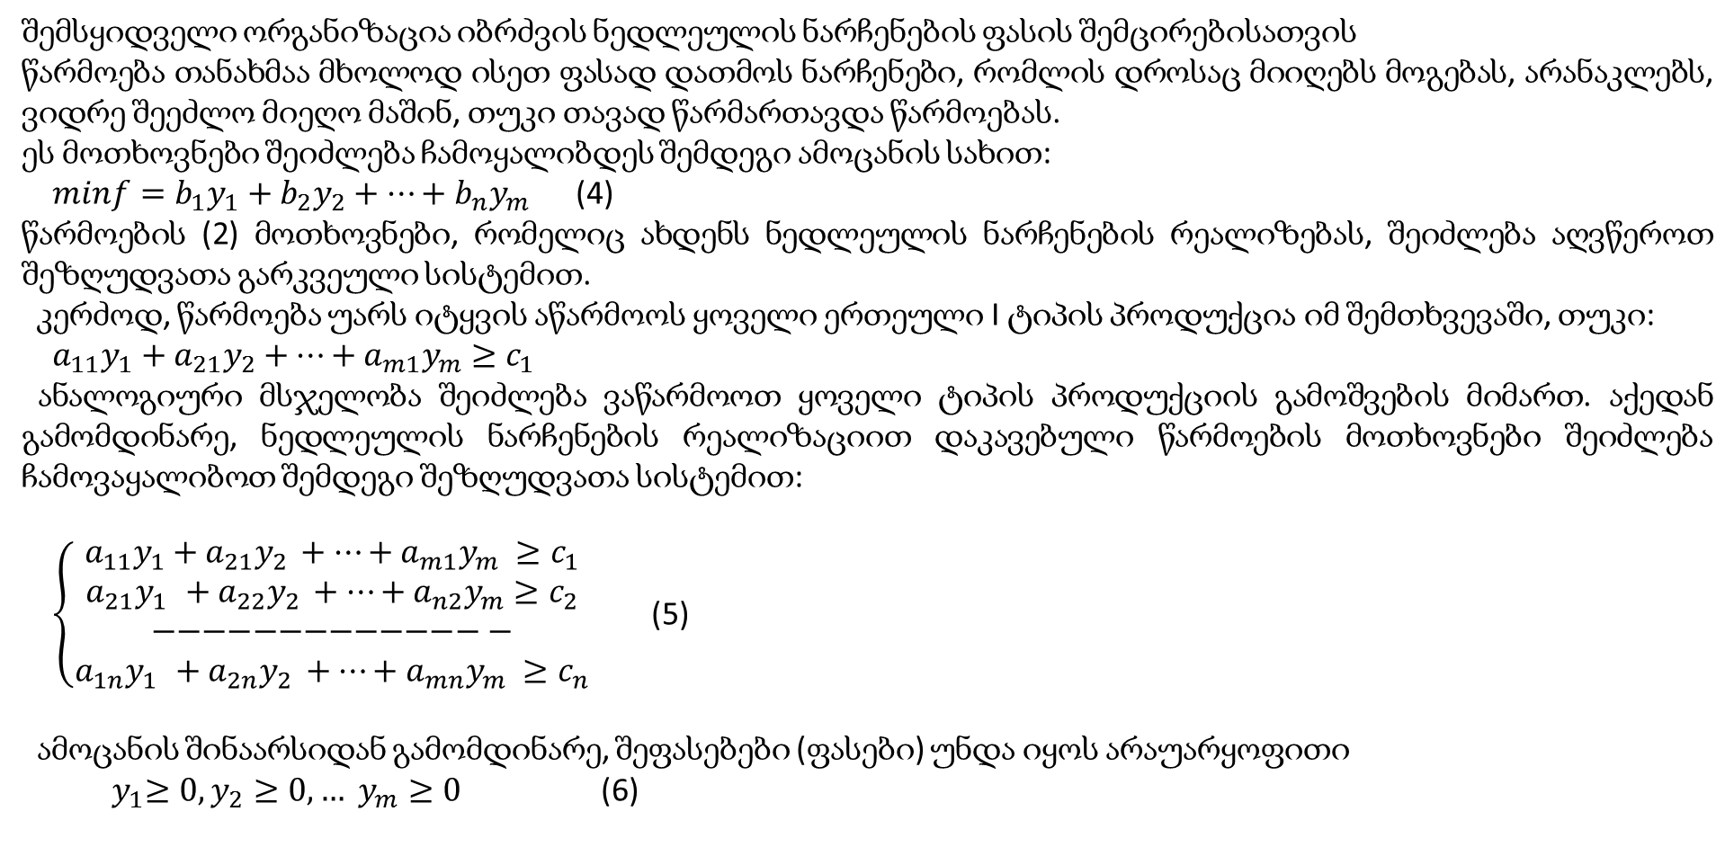
შემსყიდველი ორგანიზაცია იბრძვის ნედლეულის ნარჩენების ფასის შემცირებისათვის
წარმოება თანახმაა მხოლოდ ისეთ ფასად დათმოს ნარჩენები, რომლის დროსაც მიიღებს მოგებას, არანაკლებს, ვიდრე შეეძლო მიეღო მაშინ, თუკი თავად წარმართავდა წარმოებას.
ეს მოთხოვნები შეიძლება ჩამოყალიბდეს შემდეგი ამოცანის სახით:
$minf=b_{1}y_{1}+b_{2}y_{2}+…+b_{n}y_{m}$ (4)
წარმოების (2) მოთხოვნები, რომელიც ახდენს ნედლეულის ნარჩენების რეალიზებას, შეიძლება აღვწეროთ შეზღუდვათა გარკვეული სისტემით.
კერძოდ, წარმოება უარს იტყვის აწარმოოს ყოველი ერთეული I ტიპის პროდუქცია იმ შემთხვევაში, თუკი:
$a_{11}y_{1}+a_{21}y_{2}+…+a_{m1}y_{m}≥c_{1}$
ანალოგიური მსჯელობა შეიძლება ვაწარმოოთ ყოველი ტიპის პროდუქციის გამოშვების მიმართ. აქედან გამომდინარე, ნედლეულის ნარჩენების რეალიზაციით დაკავებული წარმოების მოთხოვნები შეიძლება ჩამოვაყალიბოთ შემდეგი შეზღუდვათა სისტემით:
$\left\{\begin{aligned}a_{11}y_{1}+a_{21}y_{2 }+…+a_{m1}y_{m} ≥c_{1} \\ a_{21}y_{1 }+a_{22}y_{2 }+…+a_{n2}y_{m}≥c_{2} \\ −−−−−−−−−−−−−− \\ a_{1n}y_{1 }+a_{2n}y_{2 }+…+a_{mn}y_{m} ≥c_{n}\end{aligned}\right.$ (5)
ამოცანის შინაარსიდან გამომდინარე, შეფასებები (ფასები) უნდა იყოს არაუარყოფითი
${ y}_{1}≥0, y_{2}≥0, … y_{m}≥0$ (6)

Slide 10

${ y}_{i }(i=1,m)$ ცვლადებს ეწოდება ორადული შეფასებები, ან ობიექტურად განაპირობებული შეფასებები.
უცხოურ ლიტერატურაში მათ ხშირად ჩრდილოვან ფასებსაც უწოდებენ
(1)– (3) და (4) – (6) ამოცანებს ურთიერთორადული ამოცანათა წყვილს უწოდებენ.
ადგილი აქვს თეორემას: წრფივი პროგრამირების პირდაპირი და ორადული ამოცანების ნებისმიერ დასაშვებ მნიშვნელობათა წყვილისთვის სამართლიანია უტოლობა $z(\overline{x})≤f(\overline{y})$
ანუ: $\sum_{j=1}^{n}{c_{j}x_{j}}≤\sum_{i=1}^{m}{b_{i}y_{i}}$ (7)
უტოლობის ეკონომიკური არსი იმაში მდგომარეობს, რომ წარმოების ნებისმიერი დასაშვები $\overline{x}$ გეგმისათვის და რესურსების ნებისმიერი დასაშვები $\overline{y}$ შეფასებების ვექტორისათვის, მოგების საერთო ღირებულება არ აღემატება რესურსების ჯამურ შეფასებას.

Slide 11
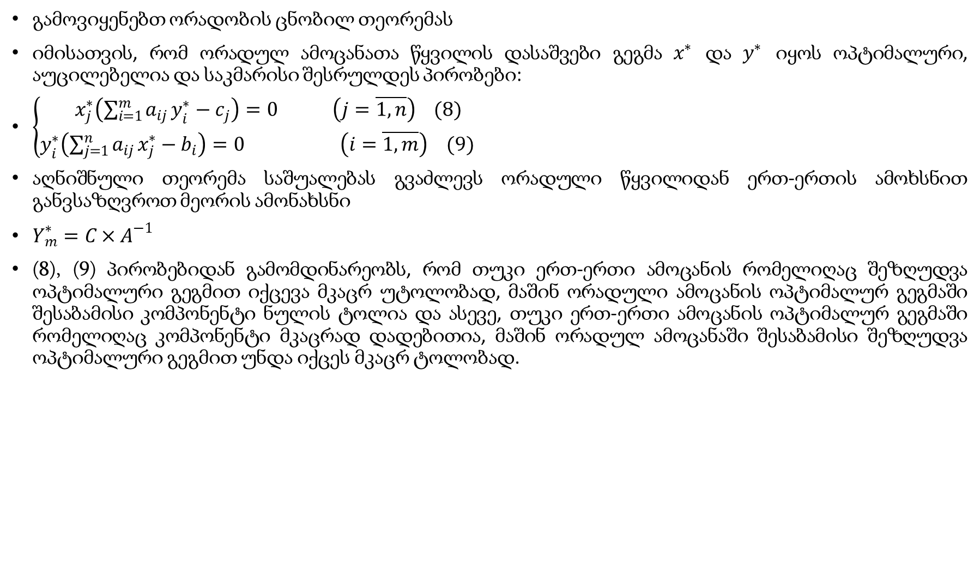
გამოვიყენებთ ორადობის ცნობილ თეორემას
იმისათვის, რომ ორადულ ამოცანათა წყვილის დასაშვები გეგმა $x^{∗}$ და $y^{∗}$ იყოს ოპტიმალური, აუცილებელია და საკმარისი შესრულდეს პირობები:
$\left\{\begin{aligned}x_{j}^{∗}\left(\sum_{i=1}^{m}{a_{ij}}y_{i}^{∗}−c_{j}\right)=0 \left(j=\overline{1, n}\right) (8) \\ y_{i}^{∗}\left(\sum_{j=1}^{n}{a_{ij}}x_{j}^{∗}−b_{i}\right)=0 \left(i=\overline{1, m}\right) (9) \end{aligned} \right.$
აღნიშნული თეორემა საშუალებას გვაძლევს ორადული წყვილიდან ერთ-ერთის ამოხსნით განვსაზღვროთ მეორის ამონახსნი
$Y_{m}^{∗}=C×A^{−1}$
(8), (9) პირობებიდან გამომდინარეობს, რომ თუკი ერთ-ერთი ამოცანის რომელიღაც შეზღუდვა ოპტიმალური გეგმით იქცევა მკაცრ უტოლობად, მაშინ ორადული ამოცანის ოპტიმალურ გეგმაში შესაბამისი კომპონენტი ნულის ტოლია და ასევე, თუკი ერთ-ერთი ამოცანის ოპტიმალურ გეგმაში რომელიღაც კომპონენტი მკაცრად დადებითია, მაშინ ორადულ ამოცანაში შესაბამისი შეზღუდვა ოპტიმალური გეგმით უნდა იქცეს მკაცრ ტოლობად.

Slide 12
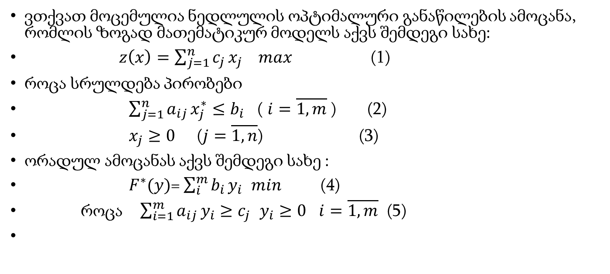
ნედლეულის ოპტიმალური განაწილების ამოცანა
ვთქვათ მოცემულია ნედლულის ოპტიმალური განაწილების ამოცანა, რომლის ზოგად მათემატიკურ მოდელს აქვს შემდეგი სახე:
$z\left(x\right)=\sum_{j=1}^{n}{c_{j}}x_{j}$ $max$ (1)
როცა სრულდება პირობები
$\sum_{j=1}^{n}{a_{ij}}x_{j}^{∗}≤b_{i}$ ( $i=\overline{1, m}$ ) (2)
$x_{j}≥0$ ($j=\overline{1, n}$) (3)
ორადულ ამოცანას აქვს შემდეგი სახე :
$F^{∗}(y)$=$\sum_{i}^{m}{b_{i}}y_{i}$ $min$ (4)
როცა $\sum_{i=1}^{m}{a_{ij}}y_{i}≥c_{j}$ $y_{i}≥0$ $i=\overline{1, m}$ (5)

Slide 13
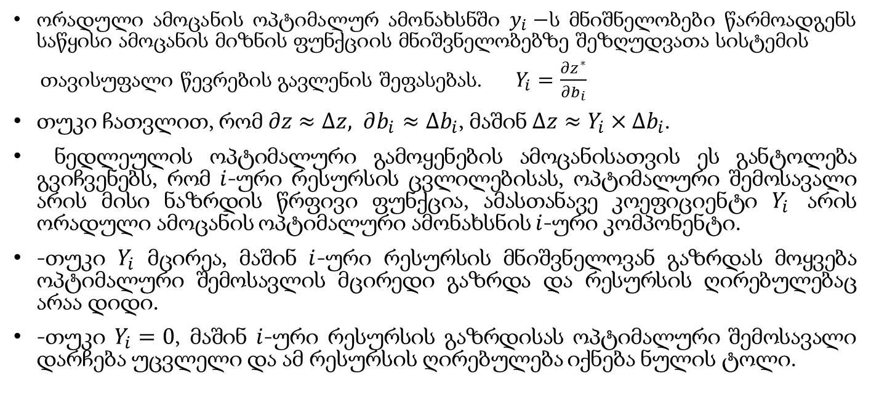
ანალიზისათვის გამოვიყენებთ თეორემას:
ორადული ამოცანის ოპტიმალურ ამონახსნში $y_{i}−$ს მნიშნელობები წარმოადგენს საწყისი ამოცანის მიზნის ფუნქციის მნიშვნელობებზე შეზღუდვათა სისტემის
თავისუფალი წევრების გავლენის შეფასებას. $Y_{i}=\frac{∂z^{∗}}{∂b_{i}}$
თუკი ჩათვლით, რომ$∂z$ $≈∆z,$ $∂b_{i}≈∆b_{i}$, მაშინ $∆z≈Y_{i}×∆b_{i}$.
ნედლეულის ოპტიმალური გამოყენების ამოცანისათვის ეს განტოლება გვიჩვენებს, რომ $i$-ური რესურსის ცვლილებისას, ოპტიმალური შემოსავალი არის მისი ნაზრდის წრფივი ფუნქცია, ამასთანავე კოეფიციენტი $Y_{i}$ არის ორადული ამოცანის ოპტიმალური ამონახსნის $i$-ური კომპონენტი.
-თუკი $Y_{i}$ მცირეა, მაშინ $i$-ური რესურსის მნიშვნელოვან გაზრდას მოყვება ოპტიმალური შემოსავლის მცირედი გაზრდა და რესურსის ღირებულებაც არაა დიდი.
-თუკი $Y_{i}=0$, მაშინ $i$-ური რესურსის გაზრდისას ოპტიმალური შემოსავალი დარჩება უცვლელი და ამ რესურსის ღირებულება იქნება ნულის ტოლი.

Slide 14
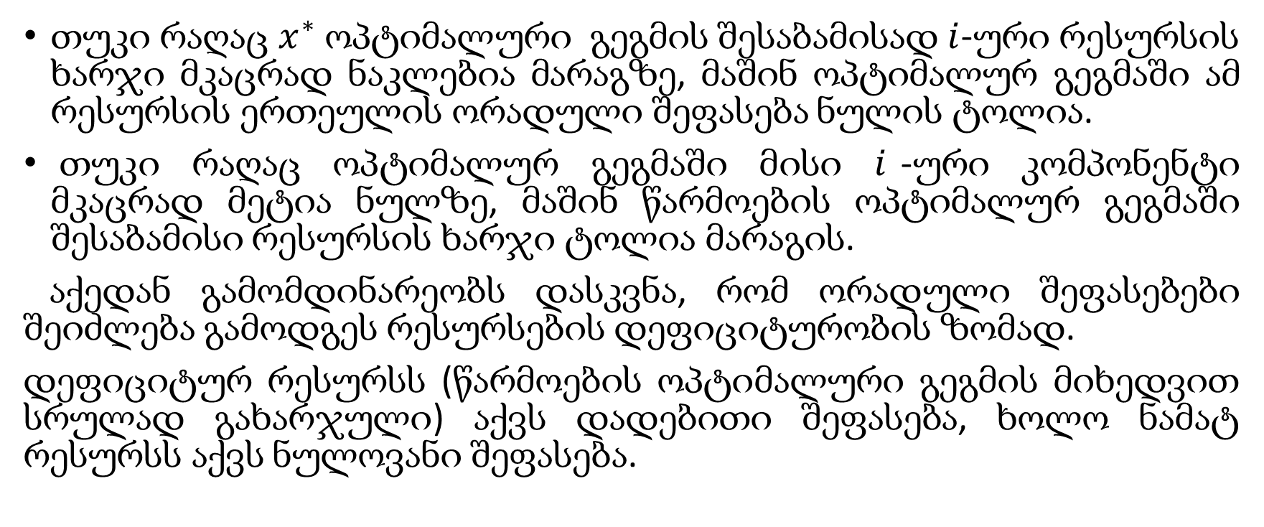
ეკონომიკური თვალსაზრისით ეს ნიშნავს:
თუკი რაღაც $x^{∗}$ ოპტიმალური გეგმის შესაბამისად $i$-ური რესურსის ხარჯი მკაცრად ნაკლებია მარაგზე, მაშინ ოპტიმალურ გეგმაში ამ რესურსის ერთეულის ორადული შეფასება ნულის ტოლია.
თუკი რაღაც ოპტიმალურ გეგმაში მისი $i$-ური კომპონენტი მკაცრად მეტია ნულზე, მაშინ წარმოების ოპტიმალურ გეგმაში შესაბამისი რესურსის ხარჯი ტოლია მარაგის.
აქედან გამომდინარეობს დასკვნა, რომ ორადული შეფასებები შეიძლება გამოდგეს რესურსების დეფიციტურობის ზომად.
დეფიციტურ რესურსს (წარმოების ოპტიმალური გეგმის მიხედვით სრულად გახარჯული) აქვს დადებითი შეფასება, ხოლო ნამატ რესურსს აქვს ნულოვანი შეფასება.

Slide 15
განვიხილოთ კონკრეტული ამოცანა:
სამი ტიპის პროდუქციის (A, B, C) წარმოებისათვის გამოიყენება სამი სხვადასხვა ტიპის ნედლეული. ყოველი ტიპის ნედლეული შეიძლება გამოყენებული იქნას არაუმეტეს 180, 210 და 244 კგ ერთეულისა. პროდუქციის ერთი ერთეულის წარმოებისთვის საჭირო ნედლეულის ხარჯი მოცემულია ცხრილით.
 | A | B | C
I | 4 | 2 | 1
II | 3 | 1 | 3
III | 1 | 2 | 5
ღირებულება | 10 | 14 | 12

Slide 16
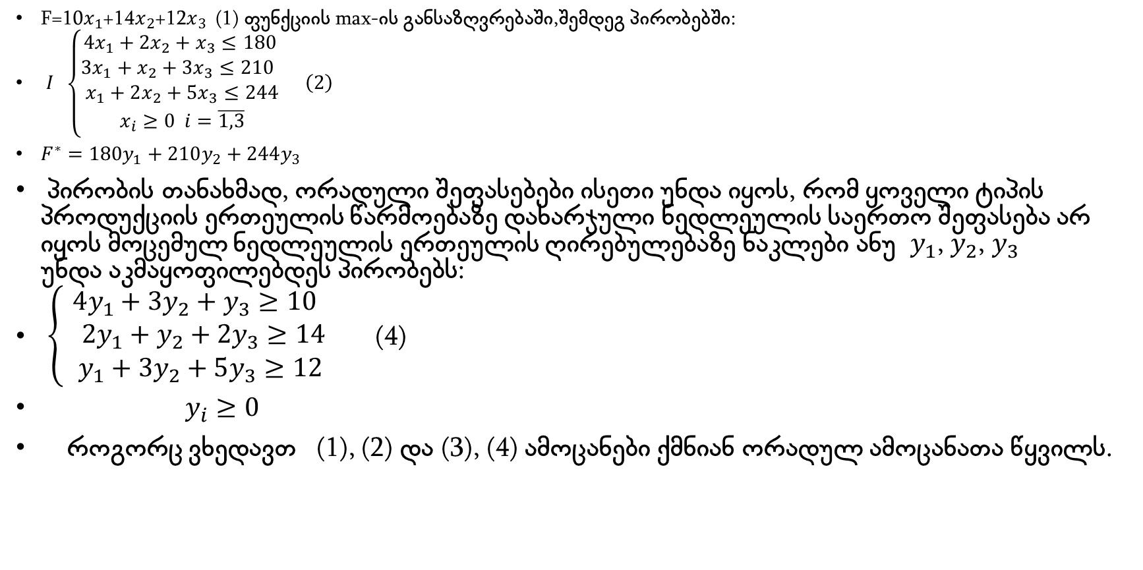
ამოხსნა:
F=10$x_{1}$+14$x_{2}$+12$x_{3}$ (1) ფუნქციის max-ის განსაზღვრებაში,შემდეგ პირობებში:
$I \left\{\begin{aligned}4x_{1}+2x_{2}+x_{3}≤180 \\ 3x_{1}+x_{2}+3x_{3}≤210 \\ x_{1}+2x_{2}+5x_{3}≤244 \\ x_{i}≥0 i=\overline{1,3}\end{aligned}\right. \left(2\right)$
$F^{∗}=180y_{1}+210y_{2}+244y_{3}$
პირობის თანახმად, ორადული შეფასებები ისეთი უნდა იყოს, რომ ყოველი ტიპის პროდუქციის ერთეულის წარმოებაზე დახარჯული ნედლეულის საერთო შეფასება არ იყოს მოცემულ ნედლეულის ერთეულის ღირებულებაზე ნაკლები ანუ $y_{1}$, $y_{2}$, $y_{3}$ უნდა აკმაყოფილებდეს პირობებს:
$\left\{\begin{aligned}4y_{1}+3y_{2}+y_{3}≥10 \\ 2y_{1}+y_{2}+2y_{3}≥14 \\ y_{1}+3y_{2}+5y_{3}≥12\end{aligned}\right.$ (4)
$y_{i}≥0$
როგორც ვხედავთ (1), (2) და (3), (4) ამოცანები ქმნიან ორადულ ამოცანათა წყვილს.

Slide 17
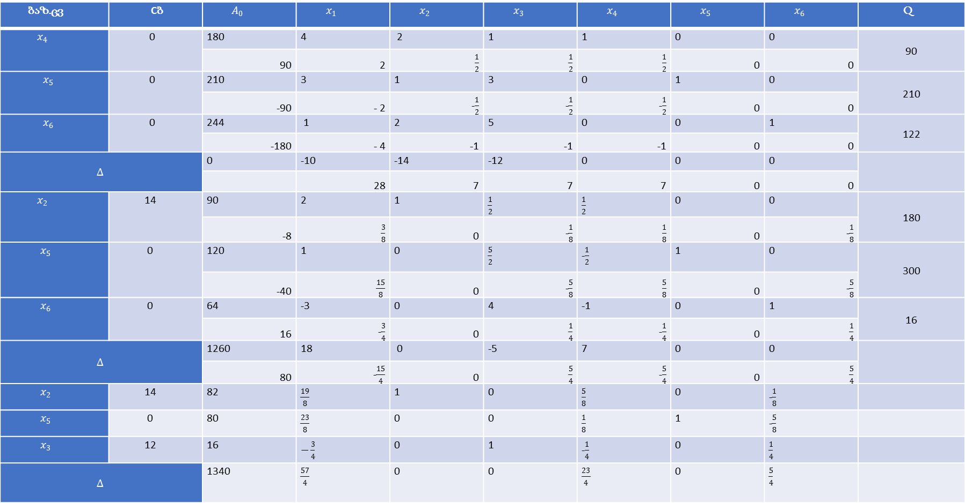
სიმპლექს-ცხრილი
ბაზ.ცვ | Cბ | $$A_{0}$$ | $$x_{1}$$ | $$x_{2}$$ | $$x_{3}$$ | $$x_{4}$$ | $$x_{5}$$ | $$x_{6}$$ | Q
$$x_{4}$$ | 0 | 180 | 4 | 2 | 1 | 1 | 0 | 0 | 90
 |  | 90 | 2 | $\frac{1}{2}$ | $\frac{1}{2}$ | $\frac{1}{2}$ | 0 | 0
$x_{5}$ | 0 | 210 | 3 | 1 | 3 | 0 | 1 | 0 | 210
 |  | -90 | - 2 | -$\frac{1}{2}$ | -$\frac{1}{2}$ | -$\frac{1}{2}$ | 0 | 0
$x_{6}$ | 0 | 244 | 1 | 2 | 5 | 0 | 0 | 1 | 122
 |  | -180 | - 4 | -1 | -1 | -1 | 0 | 0
$$∆$$ |  | 0 | -10 | -14 | -12 | 0 | 0 | 0
 |  |  | 28 | 7 | 7 | 7 | 0 | 0
$$x_{2}$$ | 14 | 90 | 2 | 1 | $\frac{1}{2}$ | $\frac{1}{2}$ | 0 | 0 | 180
 |  | -8 | $\frac{3}{8}$ | 0 | -$\frac{1}{8}$ | $\frac{1}{8}$ | 0 | -$\frac{1}{8}$
$x_{5}$ | 0 | 120 | 1 | 0 | $\frac{5}{2}$ | -$\frac{1}{2}$ | 1 | 0 | 300
 |  | -40 | $\frac{15}{8}$ | 0 | -$\frac{5}{8}$ | $\frac{5}{8}$ | 0 | -$\frac{5}{8}$
$x_{6}$ | 0 | 64 | -3 | 0 | 4 | -1 | 0 | 1 | 16
 |  | 16 | -$\frac{3}{4}$ | 0 | $\frac{1}{4}$ | -$\frac{1}{4}$ | 0 | $\frac{1}{4}$
$$∆$$ |  | 1260 | 18 | 0 | -5 | 7 | 0 | 0
 |  | 80 | -$\frac{15}{4}$ | 0 | $\frac{5}{4}$ | -$\frac{5}{4}$ | 0 | $\frac{5}{4}$
$x_{2}$ | 14 | 82 | $\frac{19}{8}$ | 1 | 0 | $\frac{5}{8}$ | 0 | -$\frac{1}{8}$
$x_{5}$ | 0 | 80 | $\frac{23}{8}$ | 0 | 0 | $\frac{1}{8}$ | 1 | -$\frac{5}{8}$
$x_{3}$ | 12 | 16 | $−\frac{3}{4}$ | 0 | 1 | -$\frac{1}{4}$ | 0 | $\frac{1}{4}$
$$∆$$ |  | 1340 | $\frac{57}{4}$ | 0 | 0 | $\frac{23}{4}$ | 0 | $\frac{5}{4}$

Slide 18
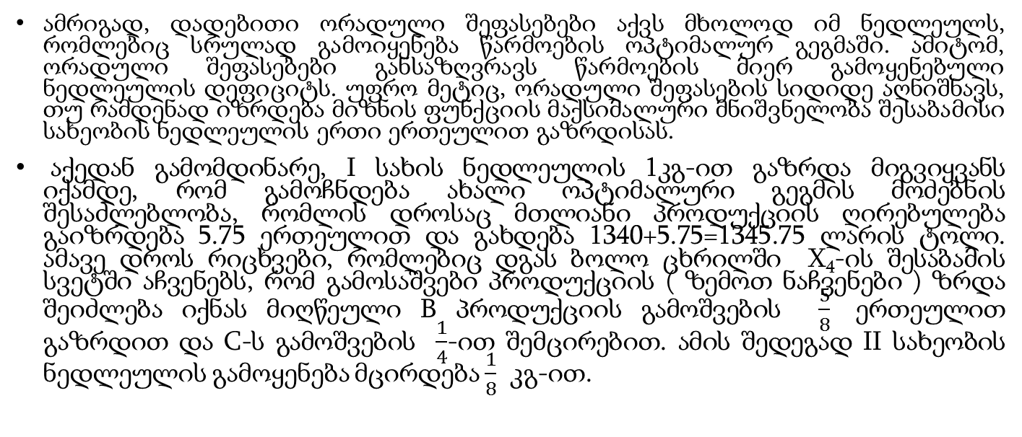
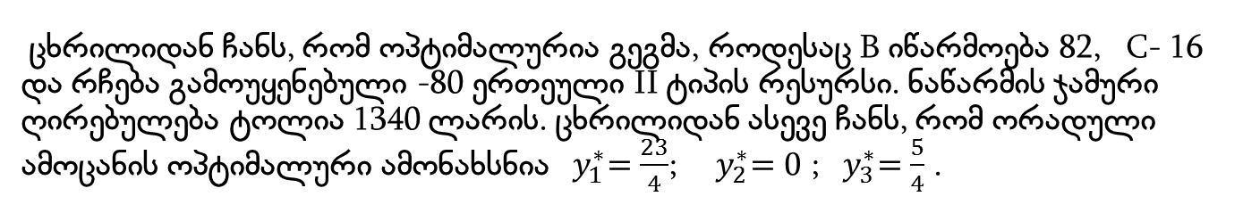
ცხრილიდან ჩანს, რომ ოპტიმალურია გეგმა, როდესაც B იწარმოება 82, C- 16 და რჩება გამოუყენებული -80 ერთეული II ტიპის რესურსი. ნაწარმის ჯამური ღირებულება ტოლია 1340 ლარის. ცხრილიდან ასევე ჩანს, რომ ორადული ამოცანის ოპტიმალური ამონახსნია ${ y}_{1}^{∗}=\frac{23}{4}$; ${ y}_{2}^{∗}=0$ ; ${ y}_{3}^{∗}=\frac{5}{4}$ .
ამრიგად, დადებითი ორადული შეფასებები აქვს მხოლოდ იმ ნედლეულს, რომლებიც სრულად გამოიყენება წარმოების ოპტიმალურ გეგმაში. ამიტომ, ორადული შეფასებები განსაზღვრავს წარმოების მიერ გამოყენებული ნედლეულის დეფიციტს. უფრო მეტიც, ორადული შეფასების სიდიდე აღნიშნავს, თუ რამდენად იზრდება მიზნის ფუნქციის მაქსიმალური მნიშვნელობა შესაბამისი სახეობის ნედლეულის ერთი ერთეულით გაზრდისას.
აქედან გამომდინარე, I სახის ნედლეულის 1კგ-ით გაზრდა მიგვიყვანს იქამდე, რომ გამოჩნდება ახალი ოპტიმალური გეგმის მოძებნის შესაძლებლობა, რომლის დროსაც მთლიანი პროდუქციის ღირებულება გაიზრდება 5.75 ერთეულით და გახდება 1340+5.75=1345.75 ლარის ტოლი. ამავე დროს რიცხვები, რომლებიც დგას ბოლო ცხრილში X₄-ის შესაბამის სვეტში აჩვენებს, რომ გამოსაშვები პროდუქციის ( ზემოთ ნაჩვენები ) ზრდა შეიძლება იქნას მიღწეული B პროდუქციის გამოშვების $\frac{5}{8}$ ერთეულით გაზრდით და C-ს გამოშვების $\frac{1}{4}$-ით შემცირებით. ამის შედეგად II სახეობის ნედლეულის გამოყენება მცირდება $\frac{1}{8}$ კგ-ით.

Slide 19
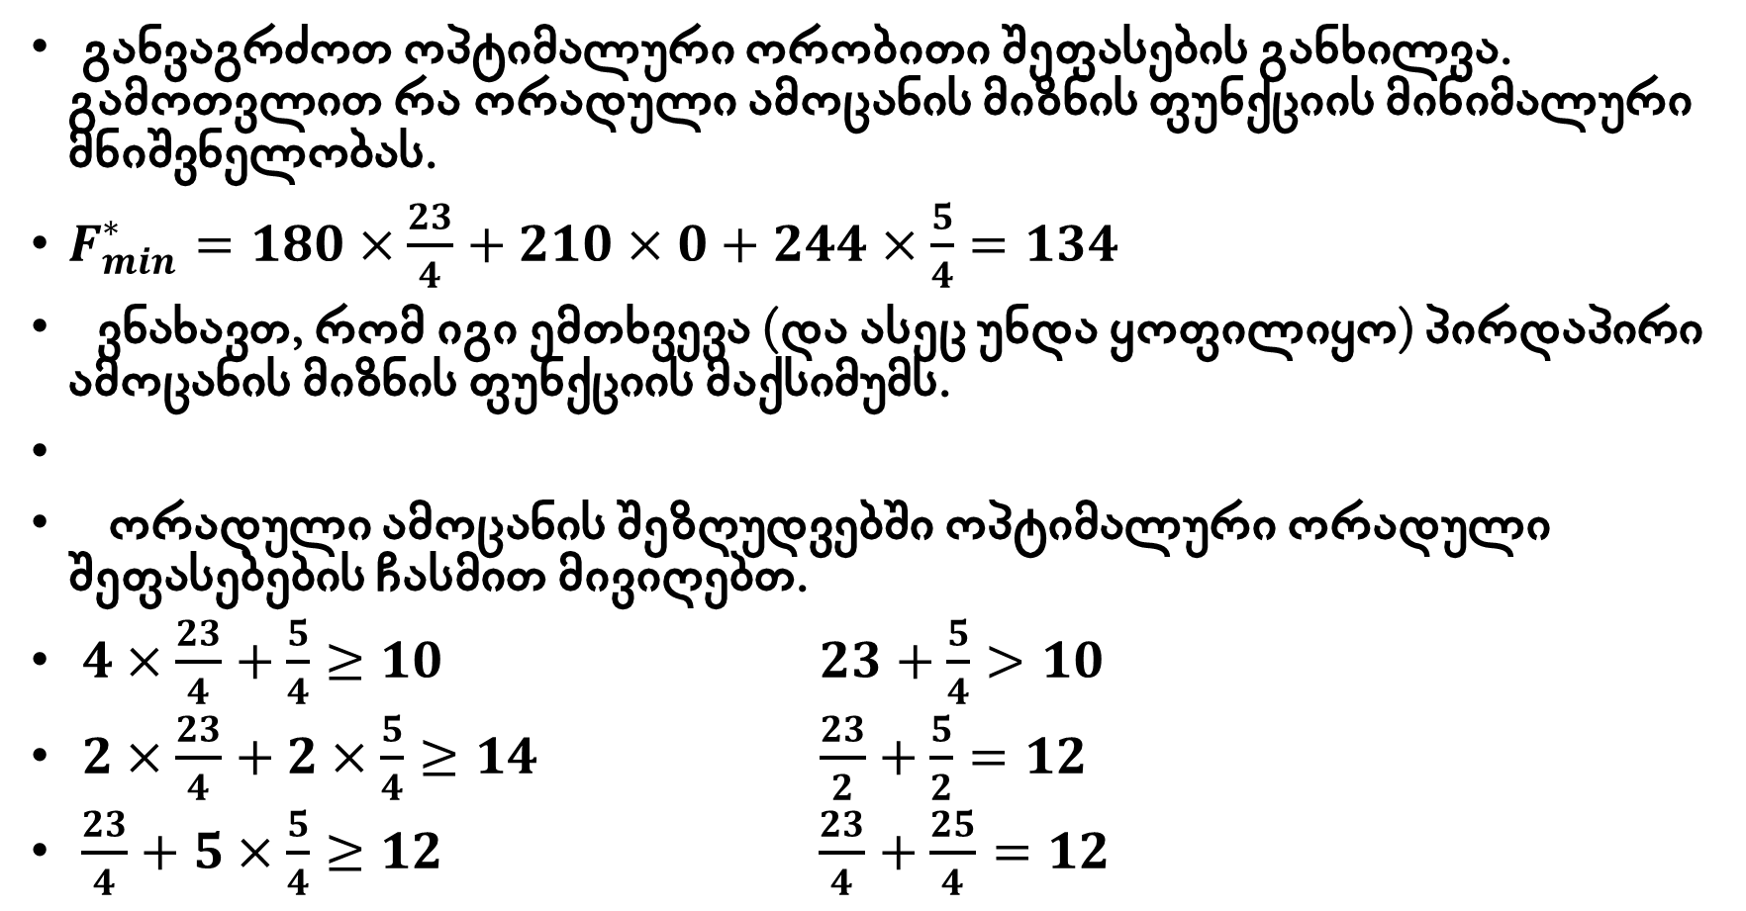
განვაგრძოთ ოპტიმალური ორობითი შეფასების განხილვა. გამოთვლით რა ორადული ამოცანის მიზნის ფუნქციის მინიმალური მნიშვნელობას.
$F_{min}^{∗}=180×\frac{23}{4}+210×0+244×\frac{5}{4}=134$
ვნახავთ, რომ იგი ემთხვევა (და ასეც უნდა ყოფილიყო) პირდაპირი ამოცანის მიზნის ფუნქციის მაქსიმუმს.
ორადული ამოცანის შეზღუდვებში ოპტიმალური ორადული შეფასებების ჩასმით მივიღებთ.
$4×\frac{23}{4}+\frac{5}{4}≥10$ $23+\frac{5}{4}>10$
$2×\frac{23}{4}+2×\frac{5}{4}≥14$ $\frac{23}{2}+\frac{5}{2}=12$
$\frac{23}{4}+5×\frac{5}{4}≥12$ $\frac{23}{4}+\frac{25}{4}=12$

Slide 20
I შეზღუდვა სრულდება, როგორც მკაცრი უტოლობა რაც იმას ნიშნავს, რომAA ტიპის ნაწარმის ერთეულის წარმოებაზე. დახარჯული ნედლეულის ორობითი შეფასება აღემატება ამ ნაკეთობის ფასს, აქედან გამომდინარე A ტიპის ნაწარმის გამოშვება არ არის მომგებიანი. პირდაპირი ამოცანის ოპტიმალურ ამონახნსში არც არის ამ პროდუქციის გამოშვება ნავარაუდევი II და III შეზღუდვები სრულდება როგორც მკაცრი ტოლობა, რაც ნიშნავს, რომ B და C ნაწარმის ერთეულის გამოშვებისათვის საჭირო ნედლეულის ორობითი შეფასებები ზუსტად მათი ფასის ტოლია. ამიტომ ამ ორი სახის პროდუქციის გამოშვება ორობითი შეფასებების თანახმად, ეკონომიკურად ხელსაყრელია. პირდაპირი ამოცანის ამოხსნაც გვაძლევს იგივე შედეგს, კერძოდ, პირდაპირი ამოცანის ოპტიმალური ამონახსნიც ითვალისწინებს ამ ნაწარმის გამოშვებას.

Slide 21
გამოყენებული ლიტერატურა:
გ.ბელთაძე, ჰ. მელაძე, ნ. სხირტლაძე. გადაწყვეტილების მიღების თეორიის საფუძვლები და მათი გამოყენება საზოგადოებრივ მეცნიერებებში- თსუ გამომცემლობა 2003
H.A. Eiselt • C.-L. Sandblom. Operations Research. ISBN 978-3-642-10325-4 e-ISBN 978-3-642-10326-1. Library of Congress Control Number: 2010925338. Springer Heidelberg Dordrecht London New York. Springer-Verlag Berlin Heidelberg 2010
Красс М. С., Чупринов Б. П. Основы математики и ее приложения в экономическом образовании. М., дело, 2002
Фомин г. П. Математические методы и модели в коммерческой деятельности:Учебник. — 2-е изд., перераб. и доп. — М.: Финансы и статистика, 2005. — 616 с: ил

Slide 22
გმადლობთ ყურადღებისთვის

